Slide 1
軟體回歸測試
Sahi Pro

Slide 2

Sahi Pro
http://sahipro.com/
Web應用的商用測試自動化工具
免費版(功能限制+期限30天)

Slide 3
安裝

Slide 4
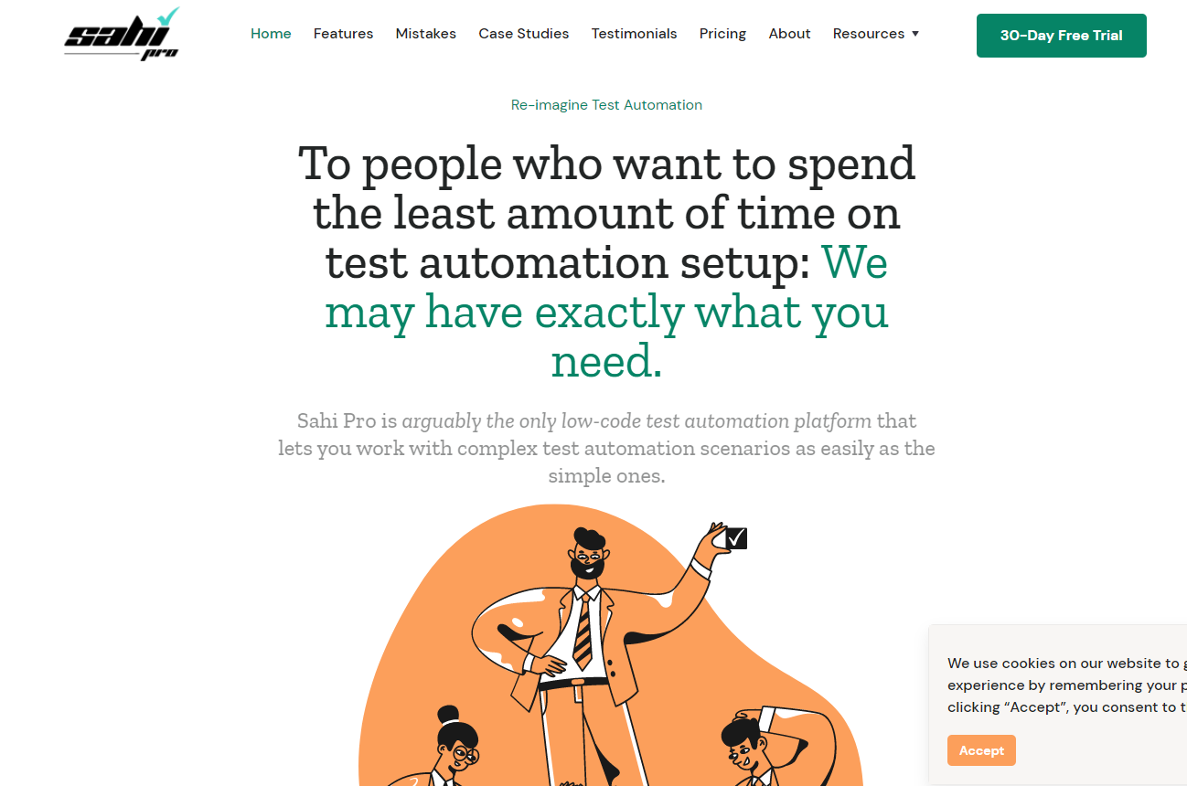

Slide 5
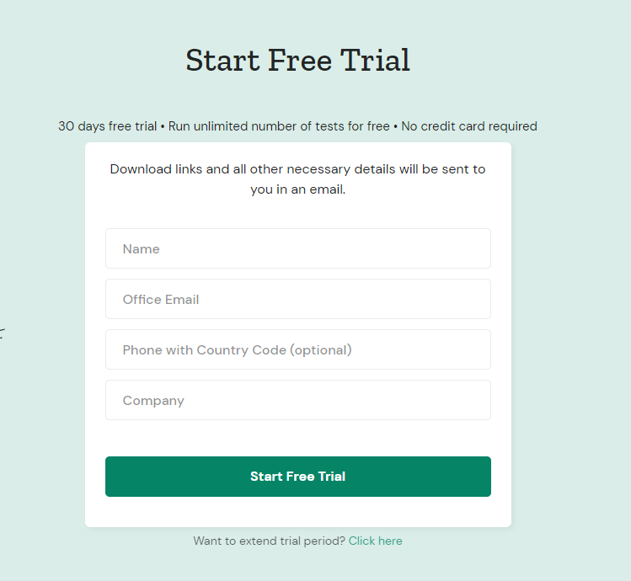
可以用學校信箱或者自己的mail(有可能在垃圾信件中)

Slide 6

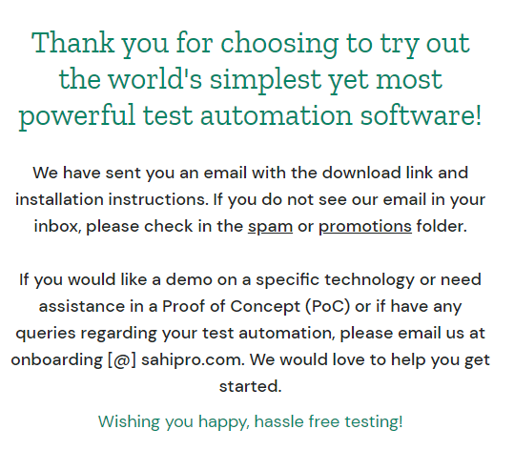
License會寄到信箱

Slide 7
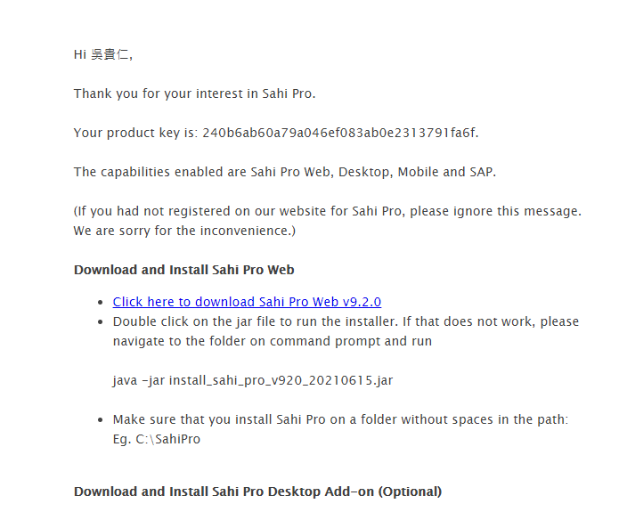
下載「Sahi Pro Starter」
因為是.jar檔案，所以沒有安裝java的話要先安裝哦

Slide 8
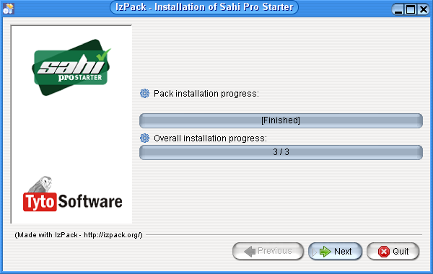
安裝過程一直下一步

Slide 9

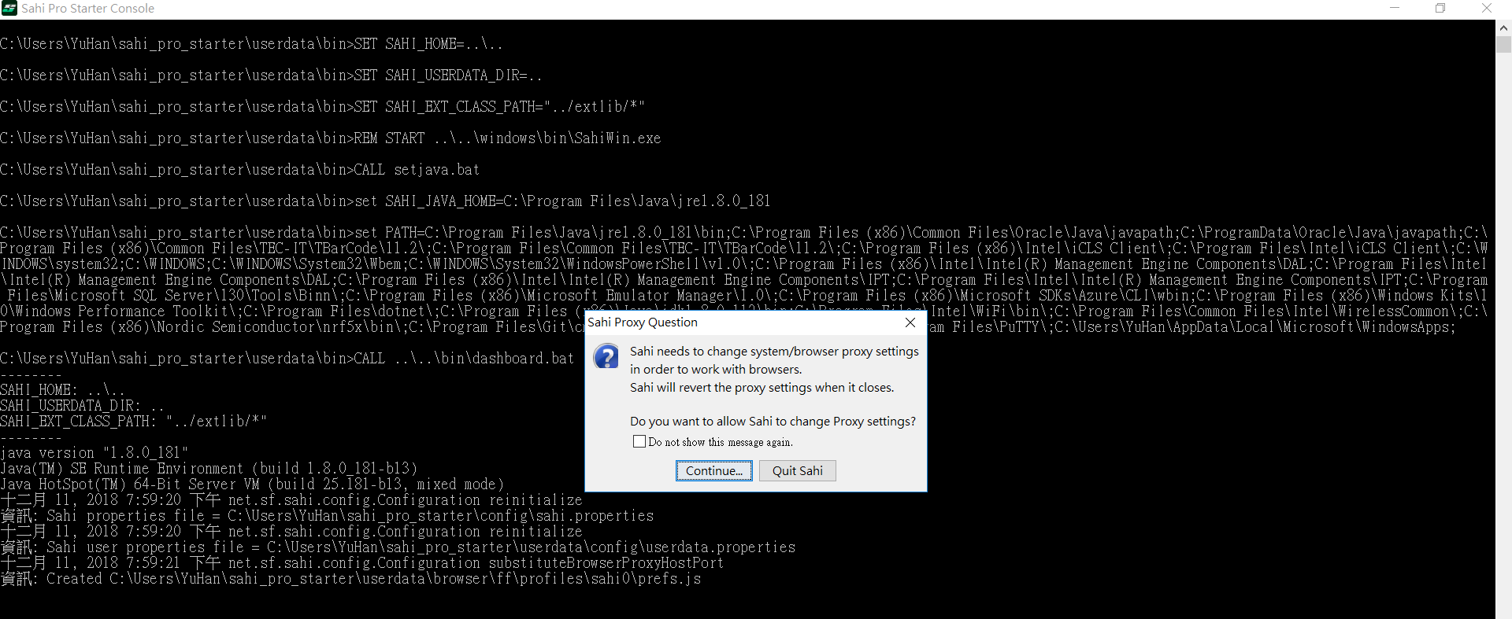
執行「Sahi Pro Starter」

Slide 10
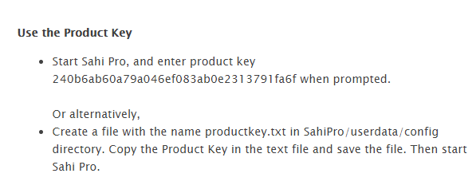
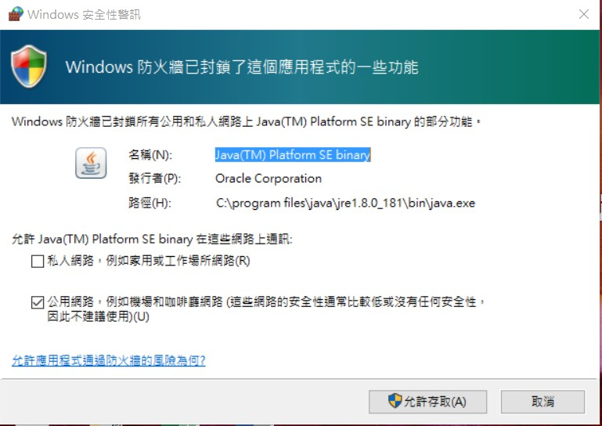
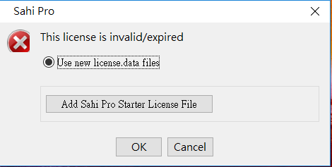
加入剛才Mail中的License
允許防火牆

Slide 11
使用說明

Slide 12
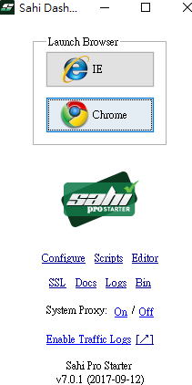
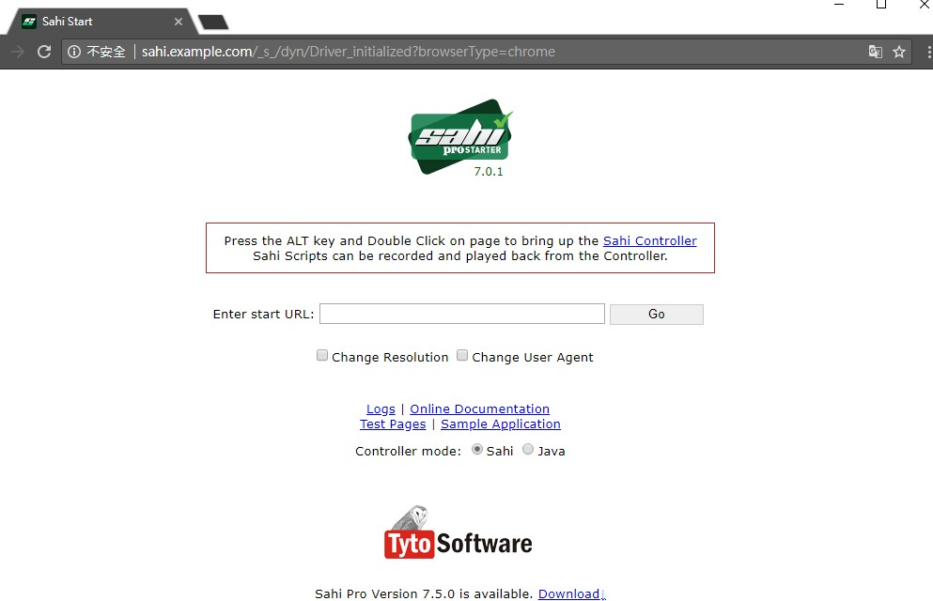
網頁Alt + 左鍵2下或者按紅色框框

Slide 13
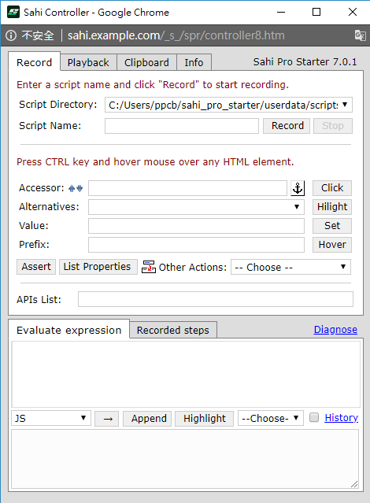
輸出檔案名稱
※特殊窗格

Slide 14
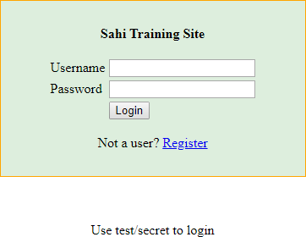
測試網頁
http://sahitest.com/demo/training/
複製資料夾到網頁路徑下
先登入帳密
進入另一頁面製作特殊窗格 (用來核對變更)

Slide 15
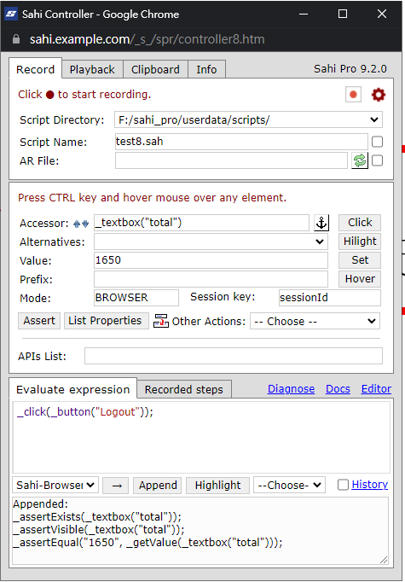
檔名需為.sah
(按下Record開始記錄)

Slide 16
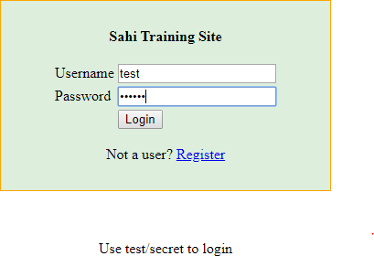


Slide 17
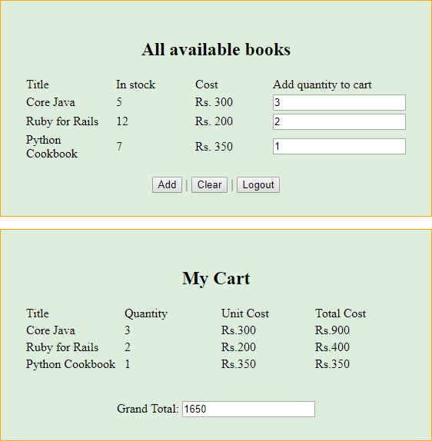
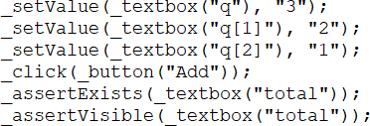

Slide 18
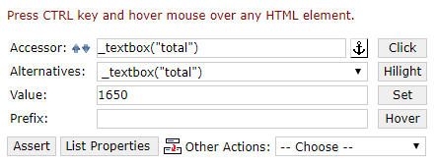
今天要針對1650這個 結果當作特殊窗格
Ctrl+左鍵

Slide 19
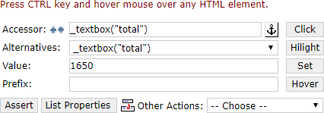
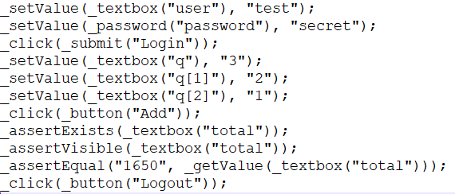
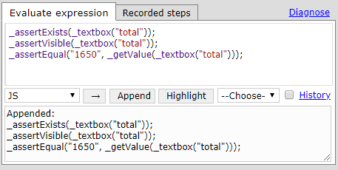
按下Append才會寫入 檔案當作特殊窗格

Slide 20
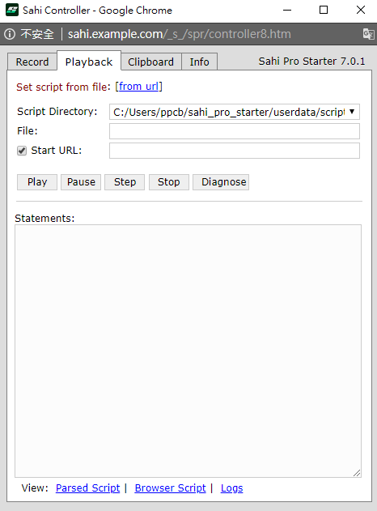
Playback
Log檔案
執行網址

Slide 21
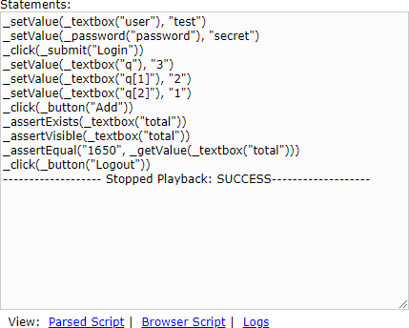
按下Play之後，網 頁視窗會“自動” 執行剛剛所經過之 步驟，只要最後結
果出現“SUCCESS”
即代表結果相同

Slide 22
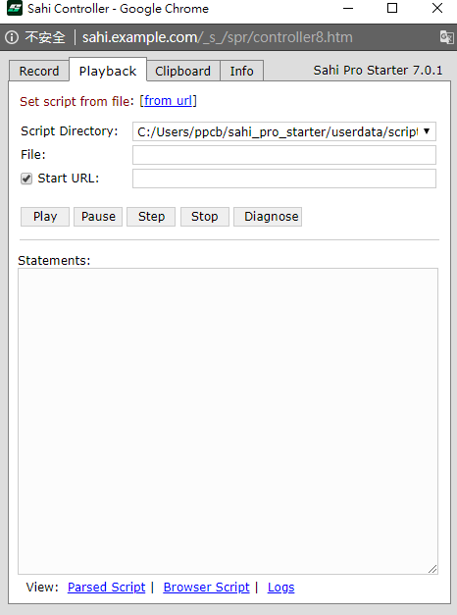
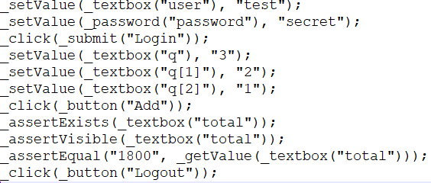
將tests.sah檔案中指定窗格
的值更改為1800

Slide 23

測試完後可點擊下方查看Log
查看Log

Slide 24
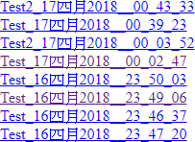
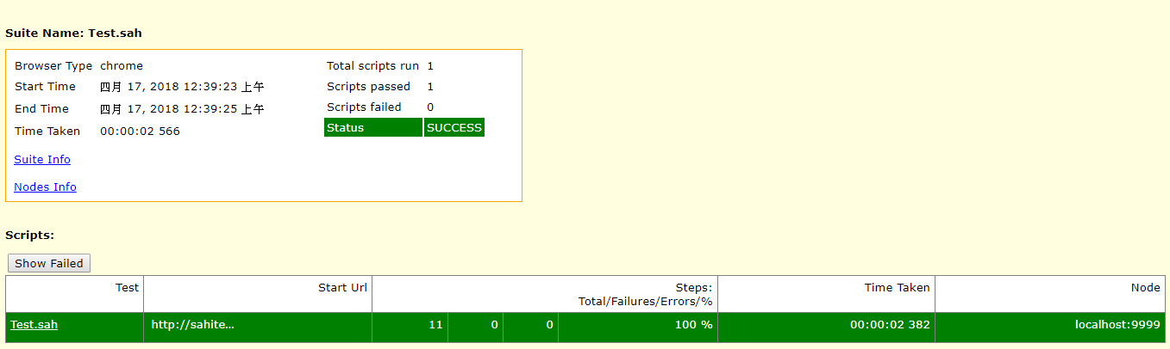

Slide 25
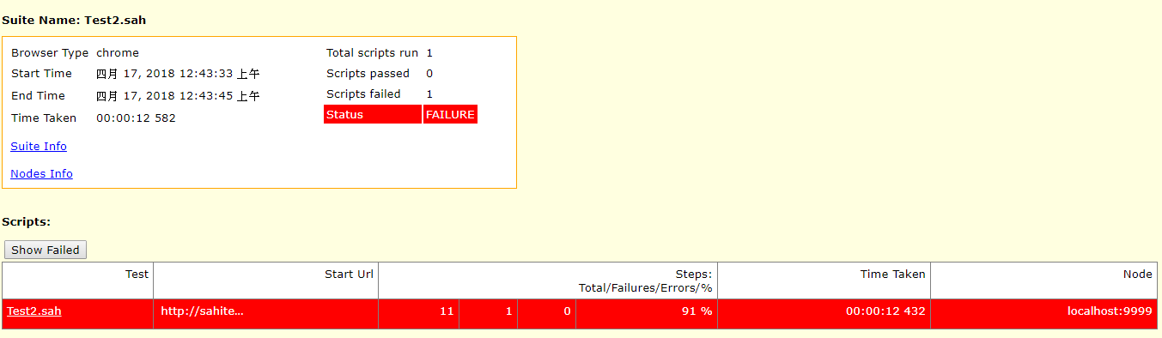

Slide 26
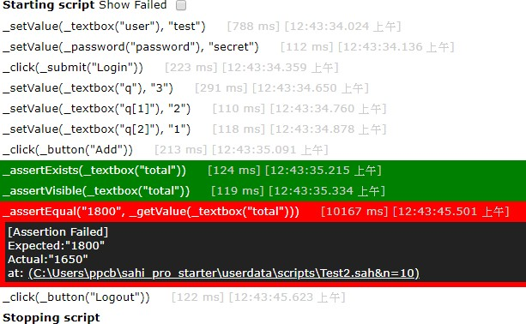
點擊檔案
查看失敗原因

Slide 27
結報

Slide 28
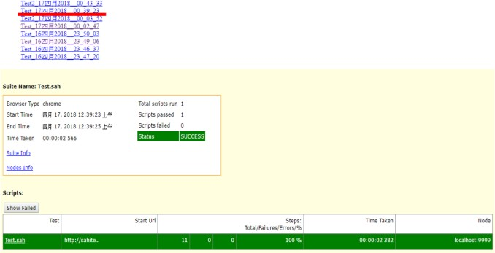
上機結報
截圖使用此工具的Log (如下圖), 放到word中並寫30字感想
* 上傳到elerning，作業名稱(hw2_上機2)中。
*檔名[學號]_[姓名]_回歸測試.docx
*請於11/26(四)中午11:59分前繳交

